Slide 1

Presenté par : Mohamed Saber El Guelta
Soukaina El Hadifi
Encadré par: Prof A.Bouffasil

Slide 2
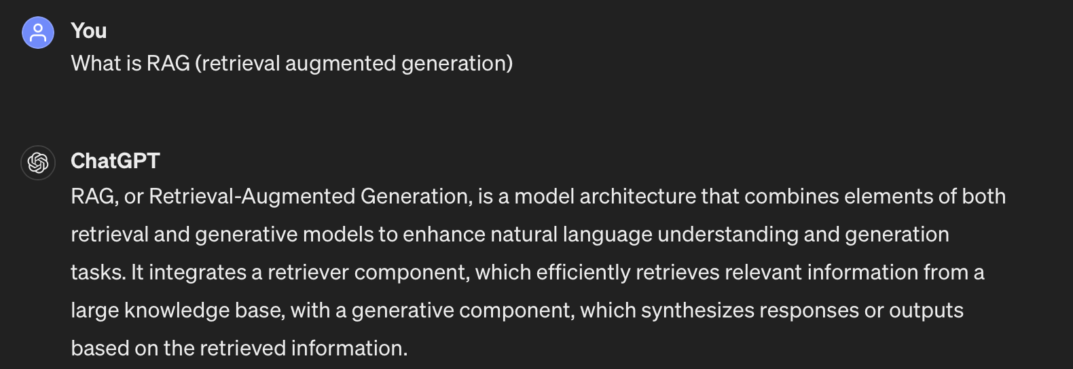

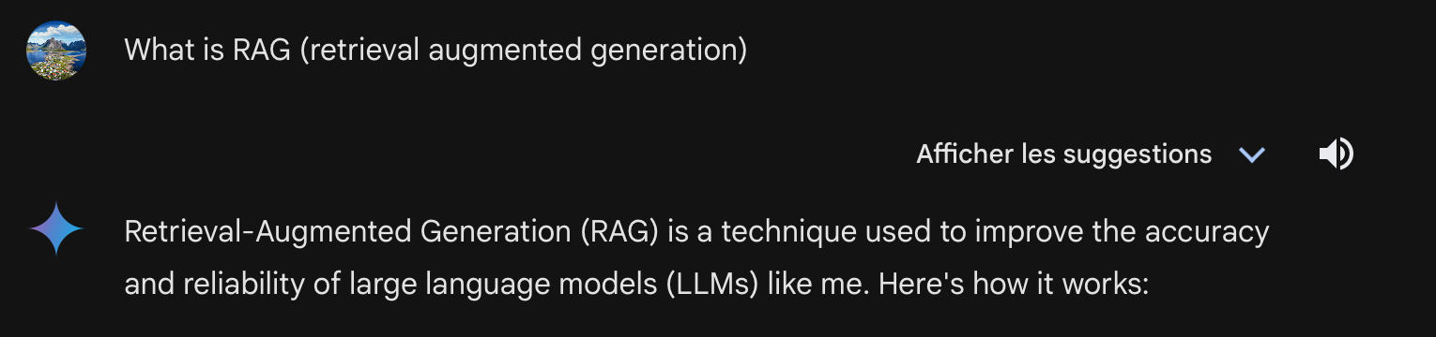



Slide 3


Slide 4


Slide 5


Slide 6

RAG

Slide 7
Plan
Fondamentale theorique de l’algorithme
Simulation de l’algorithme
Avantages de la RAG
Defis lies a la RAG
Cas pratique de l’utilisation de l’algorithme
Conclusion

Slide 8
Fondamentale theorique de l’algorithme

Slide 9
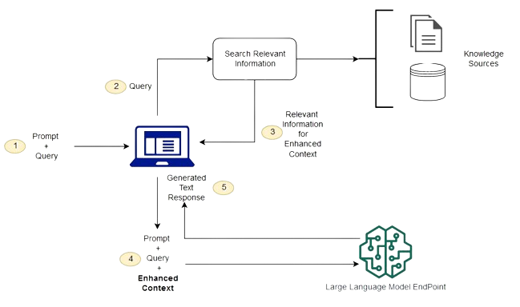

Slide 10

Simulation de l’algorithme avec Python

Slide 11
Avantages de l’algorithme

Slide 12



Actualisation des connaissances :
L'intégration d'informations d'actualité dans le processus de génération de la RAG permet une actualisation des connaissances, ce qui conduit à des réponses contextuelles dynamiques.
Qualité de réponse améliorée :
Les modèles RAG produisent des réponses plus précises et appropriées sur le plan contextuel. Cela conduit à des sorties de meilleure qualité, notamment dans les domaines complexes ou spécialisés où des informations précises sont cruciales.
Compréhension du contexte améliorée :
Les modèles RAG peuvent récupérer des informations pertinentes avant de générer une réponse, ce qui améliore leur compréhension du contexte par rapport aux modèles traditionnels.

Slide 13
Defis lies a la RAG

Slide 14





Intégration de vastes ensembles de données tout en maintenant la précision et l'efficacité.
Gestion de la complexité croissante des interactions utilisateur et système.
Amélioration de la capacité à comprendre et à répondre à des requêtes complexes et nuancées
Garantie de la confidentialité des données lors de l'accès à de grandes bases de connaissances.
Développement de méthodes pour assurer l'équité dans les réponses générées.

Slide 15
Cas pratique de l’utilisation de l’algorithme

Slide 16



Recherche et développement: Accéder à des informations pertinentes dans un domaine de recherche. Le système peut récupérer des données relevantes à partir de bases de données académiques, de brevets, de revues scientifiques, etc.,
Gestion des emails: Le système de RAG peut être configuré pour trier et répondre aux emails entrants en fonction de critères prédéfinis. Il peut répondre aux questions courantes, planifier des réunions ou des rendez-vous, ou rediriger les emails
Support client: Un modèle LLM renforcé par la rag peut aider à répondre aux questions des clients, à enregistrer les demandes de support, ou à résoudre les problèmes courants de manière automatisée.

Slide 17
Conclusion

Slide 18

C’est quoi la RAG

Slide 19

Quel Avenir ?

Slide 20

Merci pour votre Attention

